Slide 1

薛定谔的猫
试图从宏观尺度阐述微观尺度的量子叠加原理的问题，巧妙地把微观物质在观测后是粒子还是波的存在形式和宏观的猫联系起来，以此求证观测介入时量子的存在形式。

Slide 2
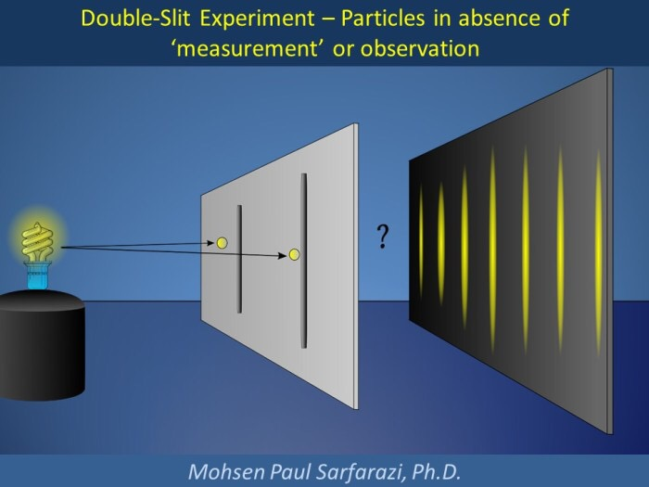
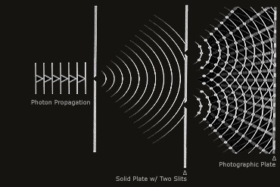
双缝实验

Slide 3
量子叠加态
粒子，既在这里，也在那里

Slide 4
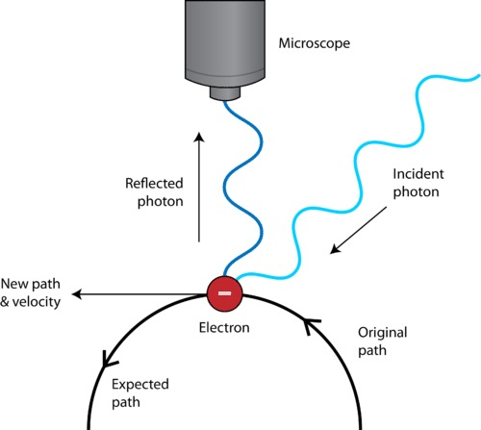
测不准

Slide 5
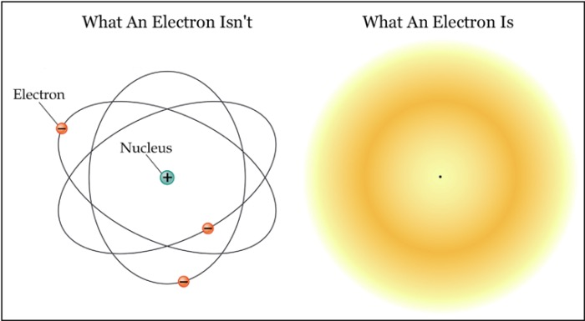
不存在
这个原子中的这个电子现在到底在哪里？

Slide 6
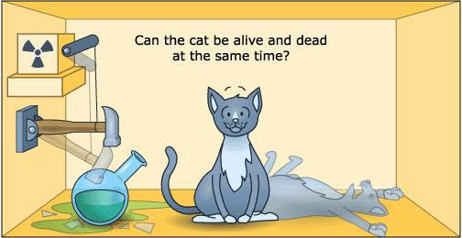
薛定谔的猫

Slide 7
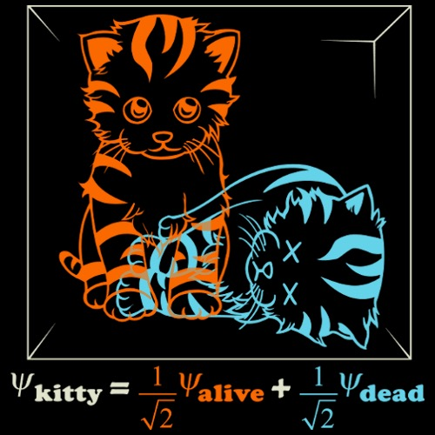
猫既是死的，也是活的

Slide 8
薛定谔的“滚”

Slide 9
平行宇宙

